Slide 1
Gestão de Infraestrutura de TI
Prof. André Luiz Braga
M.Sc - COPPE/UFRJ
D.Sc – IBM Silicon Valley Lab / COPPE / UFRJ
IBM Certified Sr. IT Architect / Open Group
Email: andre.luiz.braga2000@gmail.com
(Eviar um email com o assunto: “CCT0347-<Turma>” para ser incluído na lista de distribuição)
Material do curso disponível em: https://github.com/andrelb2000/CURSOS

Slide 2


GESTÃO DE INFRAESTRUTURA
Aula 2: Desafios para gestão da infraestrutura de TI

Slide 3

Temas desta aula
Infraestrutura de TI e desafios de gestão;
Importância dos processos de TI;
Importância da Segurança da Informação;
Importância do Acordo de Nível de Serviço.

Slide 4
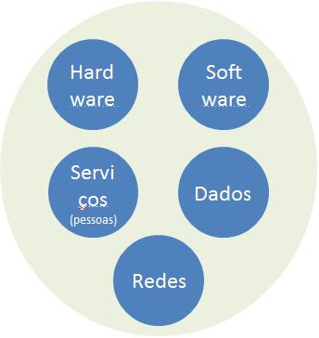
Infraestrutura de TI e desafios de gestão
Quais são os desafios para fazer a gestão da infraestrutura de TI?
É melhor investir em um datacenter próprio ou utilizar o datacenter de um provedor externo de serviços de TI? Por quê?
É melhor soluções de TI desenvolvidas internamente ou obtê-las no mercado (fazer ou comprar)?

Slide 5
Infraestrutura de TI e desafios de gestão
Quais são os desafios para fazer a gestão da infraestrutura de TI?
É melhor investir em um datacenter próprio ou utilizar o datacenter de um provedor externo de serviços de TI? Por quê?
É melhor soluções de TI desenvolvidas internamente ou obtê-las no mercado (fazer ou comprar)?
Cada empresa estabelece a sua estratégia e escolhe o melhor caminho para atingir os seus objetivos.

Slide 6
Infraestrutura de TI e desafios de gestão
TI Próprio x TI Tercerizado
TCO - Total Cost of Ownership
Custos Diretos
Custos Indiretos
ROI - Return on Investiment :

Slide 7
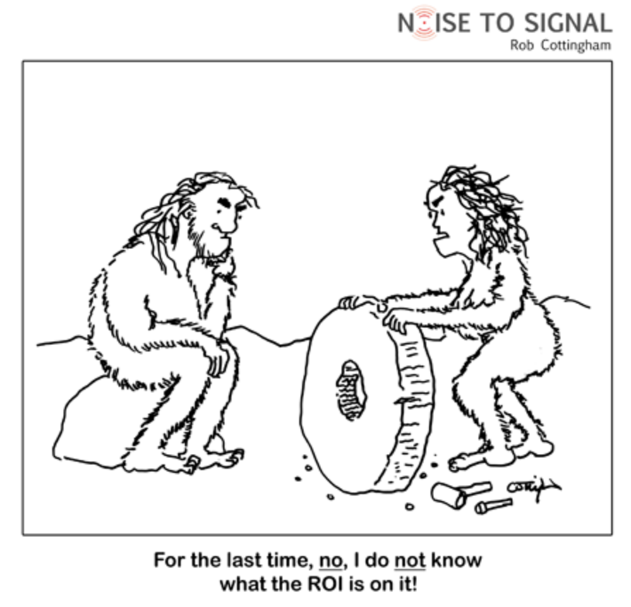
Infraestrutura de TI e desafios de gestão
Pela última vez!!! Eu não sei qual o ROI disso!

Slide 8
Infraestrutura de TI e desafios de gestão
Quais são os desafios para fazer a gestão da infraestrutura de TI?
Total Cost of Ownership (TCO)
“O conceito de Custo Total de Propriedade foi adaptado pelo Gartner, em 1987, para aplicação na área de TI como um meio de entender os custos reais da infraestrutura de TI.” (VERAS, 2016)
“Medir o custo total ao longo do ciclo de vida da solução tecnológica e não só o custo de aquisição”. (VERAS, 2016)

Slide 9
Infraestrutura de TI e desafios de gestão
Quais são os desafios para fazer a gestão da infraestrutura de TI?
Total Cost of Ownership (TCO): Principais componentes: (VERAS, 2016)
Custos diretos: Mais fáceis de mensurar. Exemplos: hardware, software, operação e administração;
Custos indiretos: Mais vagos, difíceis de mensurar e muitas vezes subestimados. Exemplos: custo com o downtime e custo com o usuário final;
O custo direto pode influenciar o custo indireto. Exemplo: adquirir hardware de baixa qualidade tende a aumentar o downtime e a influenciar o custo indireto.

Slide 10
Infraestrutura de TI e desafios de gestão
Quais são os desafios para fazer a gestão da infraestrutura de TI?
Total Cost of Ownership (TCO) versus Return on Investiment (ROI):
“ROI é a relação entre o dinheiro ganho ou perdido através de um investimento e o montante e o montante de dinheiro investido.” (VERAS, 2016)

Slide 11
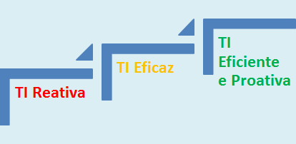
Infraestrutura de TI e desafios de gestão
Quais são os desafios para fazer a gestão da infraestrutura de TI?
Grau de maturidade em relação ao alinhamento com o negócio: (FREITAS, 2013)
TI Reativa ?

Slide 12
Infraestrutura de TI e desafios de gestão
Quais são os desafios para fazer a gestão da infraestrutura de TI?
Grau de maturidade em relação ao alinhamento com o negócio: (FREITAS, 2013)
TI Reativa:
A TI age sob demanda;
Somente realiza o que é pedido;
A estratégia da empresa e as demandas do negócio são uma surpresa constante;
Inviabiliza estratégias de negócio por não saber atendê-las;
Coloca a culpa nos clientes;
Clientes e usuários de TI estão insatisfeitos;
Clientes buscam alternativas no mercado;
Ameaça da TI ser terceirizada;
A TI é vista como custo para a empresa.

Slide 13
Infraestrutura de TI e desafios de gestão
Quais são os desafios para fazer a gestão da infraestrutura de TI?
Grau de maturidade em relação ao alinhamento com o negócio: (FREITAS, 2013)
TI Eficaz:

Slide 14
Infraestrutura de TI e desafios de gestão
Quais são os desafios para fazer a gestão da infraestrutura de TI?
TI Eficaz:
A TI age sob demanda;
TI consegue atender às demandas do negócio;
Inviabiliza estratégias de negócio por não saber atendê-las;
Busca entender os processos empresariais;
A estratégia da empresa e as demandas do negócio são uma surpresa constante;
Sempre tentando melhorar;
Coloca a culpa nos clientes; e Clientes e usuários de TI estão insatisfeitos;
A satisfação básica dos clientes e usuários é atendida, mas não possuem oportunidades de melhoria;
Clientes buscam alternativas no mercado;
Não existe melhoria por falta de recursos humanos ou financeiros;
A TI é vista como custo para a empresa.
Dificuldade para aprovação de orçamento de melhorias por não conseguir justificar os investimentos sob a visão do negócio.

Slide 15
Infraestrutura de TI e desafios de gestão
Quais são os desafios para fazer a gestão da infraestrutura de TI?
Grau de maturidade em relação ao alinhamento com o negócio: (FREITAS, 2013)
TI Eficaz:
TI consegue atender às demandas do negócio;
Busca entender os processos empresariais;
Sempre tentando melhorar;
A satisfação básica dos clientes e usuários é atendida, mas não possuem oportunidades de melhoria;
Não existe melhoria por falta de recursos humanos ou financeiros;
Dificuldade para aprovação de orçamento de melhorias por não conseguir justificar os investimentos sob a visão do negócio.

Slide 16
Infraestrutura de TI e desafios de gestão
Quais são os desafios para fazer a gestão da infraestrutura de TI?
Grau de maturidade em relação ao alinhamento com o negócio: (FREITAS, 2013)
TI Eficiente e Proativa
…

Slide 17
Infraestrutura de TI e desafios de gestão
Quais são os desafios para fazer a gestão da infraestrutura de TI?
Grau de maturidade em relação ao alinhamento com o negócio: (FREITAS, 2013)
TI Eficiente e Proativa
TI Eficaz
Avaliar tendencias futuras e necessidades do mercado
Invstimento em recursos humanos
Mensurar investimentos sobre a visão dos negócios

Slide 18
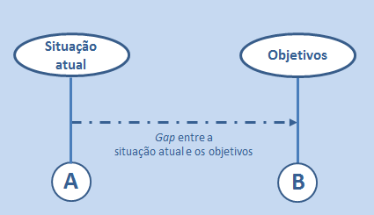
Infraestrutura de TI e desafios de gestão
Quais são os desafios para fazer a gestão da infraestrutura de TI?
Gap entre a situação atual e os objetivos. (FREITAS, 2013)
Após mapear e identificar como a empresa está operando, esse resultado deve ser comparado com a forma como a empresa gostaria de operar;
A análise da diferença ou distância entre a situação atual (como a empresa está operando) e os objetivos (como a empresa gostaria de operar) é conhecida como análise de gap;
O gap (intervalo ou distância) pode ser entendido como as atividades que não estão alinhadas aos objetivos ou, ainda, a falta de atividades que possibilite atender a esses objetivos.

Slide 19
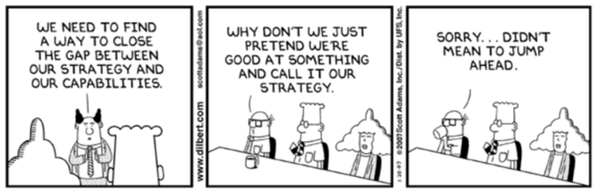
Infraestrutura de TI e desafios de gestão
Gap entre a situação atual e os objetivos. (FREITAS, 2013)
Precisamos achar uma forma de diminuir o GAP entre nossa Estratégia e nossos Objetivos
Podemos fingir que somos bons em alguma coisa e dizemos que é nossa Estratégia
Ooops… Desculpe… Esqueci que tinhamos que ser bons em fingir…

Slide 20
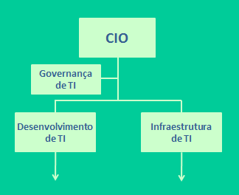
Infraestrutura de TI e desafios de gestão
Quais são os desafios para fazer a gestão da infraestrutura de TI?
Dimensionamento da estrutura organizacional da área de TI
Equipe de alto desempenho;
Remuneração compatível;
Ambiente empresarial para atrair e reter profissionais com habilidades chaves.

Slide 21
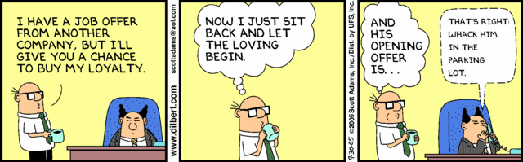
Infraestrutura de TI e desafios de gestão
Dimensionamento da estrutura organizacional da área de TI
Equipe de alto desempenho;
Remuneração compatível; .
Ambiente empresarial para atrair e reter profissionais com habilidades chaves
Agora é só sentar e esperar
..e a oferta inicial é…
Eu tenho uma oferta de outra empresa, mas vou lhe da a chance de conquistar minha lealdade
Isso mesmo, pode bater nele no estaciona-mento

Slide 22
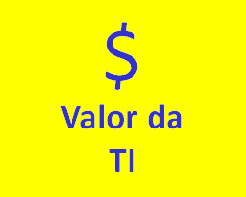
Infraestrutura de TI e desafios de gestão
Quais são os desafios para fazer a gestão da infraestrutura de TI?
Entrega de valor
“A gestão de valor da TI refere-se às atividades conduzidas para que a TI demonstre o seu valor para o negócio em termos de custos relativos, transformação do negócio e apoio à estratégia do negócio e as medições decorrentes.” (FERNANDES e ABREU, 2014)

Slide 23
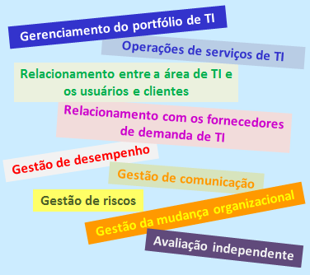
Infraestrutura de TI e desafios de gestão
Quais são os desafios para fazer a gestão da infraestrutura de TI?
Entrega de valor
Gerenciamento do portfólio de TI
Operações de serviços de TI
Relacionamento entre a área de TI e os usuários e clientes
Relacionamento com os fornecedores de demanda de TI
Gestão de desempenho
Resultados para a TI
Resultados para os negócios
Gestão de comunicação
Gestão de riscos
Gestão da mudança organizacional
Avaliação independente:

Slide 24
Infraestrutura de TI e desafios de gestão
Quais são os desafios para fazer a gestão da infraestrutura de TI?
Entrega de valor
“Gerenciamento do portfólio de TI: Reflete a realidade das demandas sobre a área de TI em um determinado momento.” (FERNANDES e ABREU, 2014)
Monitorar e gerenciar as mudanças no portfólio de TI;
Garantir que os projetos, serviços e inovações desenvolvidos ou fornecidos venham do portfólio;
Garantir o uso adequado dos recursos;
Avaliar se os objetivos de retorno de investimento estão sendo atendidos;
Monitorar projetos, serviços, inovações e manutenções de recursos de acordo com os padrões de desempenho estabelecidos;
Avaliar o impacto de mudanças do portfólio sobre a demanda de serviços.

Slide 25
Infraestrutura de TI e desafios de gestão
Quais são os desafios para fazer a gestão da infraestrutura de TI?
Entrega de valor
“A área de TI é um conjunto de operações dedicadas a prover serviços para usuários e/ou clientes externos e para a própria área de TI.” (FERNANDES e ABREU, 2014)
Operações de serviços de TI: Uma operação de serviços para estar de acordo com as necessidades de operação de TI.(DAHH) Alguns itens de sua composição:
serviços aos usuários e clientes;
requisitos de conformidade desses serviços;
níveis de serviços esperados;
processos para executar e apoiar os serviços;
e estrutura organizacional com as competências para operar os processos.

Slide 26
Infraestrutura de TI e desafios de gestão
Quais são os desafios para fazer a gestão da infraestrutura de TI?
Entrega de valor
Relacionamento entre a área de TI e os usuários e clientes:
forma como o cliente solicita o serviço;
quem solicita o serviço;
como as prioridades são estabelecidas;
como os serviços são avaliados;
quais os canais de comunicação;
como as responsabilidades são atribuídas em projetos e serviços; etc. (FERNANDES e ABREU, 2014)

Slide 27
Infraestrutura de TI e desafios de gestão
Quais são os desafios para fazer a gestão da infraestrutura de TI?
Entrega de valor
Relacionamento com os fornecedores de demanda de TI: Dirigido pela estratégia de sourcing, pelos processos de TI relativos à parte terceirizada e pelo portfólio de TI. (FERNANDES e ABREU, 2014)

Slide 28
Infraestrutura de TI e desafios de gestão
Quais são os desafios para fazer a gestão da infraestrutura de TI?
Entrega de valor
Gestão de desempenho: (FERNANDES e ABREU, 2014)
Resultados da TI — compreendem medições e indicadores para:
Execução e gerenciamento de processos e serviços de TI;
Gerenciamento de níveis de serviços;
Gerenciamento da estratégia; e
Gerenciamento de projetos.
Resultados para o negócio — representam o impacto dos resultados da TI em termos de agregação de valor para o negócio.

Slide 29
Infraestrutura de TI e desafios de gestão
Quais são os desafios para fazer a gestão da infraestrutura de TI?
Entrega de valor
Gestão de comunicação: (FERNANDES e ABREU, 2014)
A comunicação, além de ser fundamental para a tomada de decisão, também é uma forma da área de TI se promover e aumentar a sua credibilidade na empresa.
A forma mais eficiente de comunicação do desempenho é através de um dashboard (painel informativo) que permita ao executivo consultar e entender, de forma rápida, o desempenho da TI.
(Isso ele que está dizendo... Outras alternativas ? )

Slide 30
Infraestrutura de TI e desafios de gestão
Quais são os desafios para fazer a gestão da infraestrutura de TI?
Entrega de valor
Gestão de riscos: (FERNANDES e ABREU, 2014)
“A gestão de riscos relacionados à TI deve ser realizada de forma integrada à gestão corporativa de riscos, com uma abordagem de balanceamento de custos e benefícios.”
“O resultado da avaliação deve ser entendido pelas partes interessadas e expresso em termos financeiros, para permitir que as partes interessadas alinhem o riscos a níveis de tolerância aceitáveis.”

Slide 31
Infraestrutura de TI e desafios de gestão
Quais são os desafios para fazer a gestão da infraestrutura de TI?
Entrega de valor
Gestão da mudança organizacional: (ZIEMER, 2007 apud FERNANDES e ABREU, 2014)
“O modelo tradicional de gerenciamento fracassa por enfatizar apenas a mudança (ou seja, aquilo que acontece fora das pessoas), descuidando da transição, do processo interior de adaptação e transformação, que é um passo necessário para que as pessoas consigam lidar com novas situações.”

Slide 32
Infraestrutura de TI e desafios de gestão
Quais são os desafios para fazer a gestão da infraestrutura de TI?
Entrega de valor
Avaliação independente:
“É recomendável que as organizações possuam um modelo de avaliação independente (interna ou externa) sobre a conformidade de TI com as leis e regulamentos relevantes; com políticas, padrões e procedimentos organizacionais; com práticas geralmente aceitas e com um efetivo e eficiente desempenho de TI.” (FERNANDES e ABREU, 2014)

Slide 33
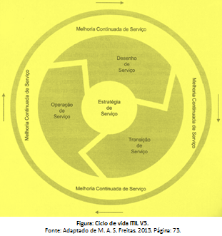
Infraestrutura de TI e desafios de gestão
ITIL
ITIL : Information Technology Infrastructure Library (Biblioteca de Infraestrutura de Tecnologia da Informação)
ITIL não é uma metodologia, mas sim um conjunto de recomendações baseadas em boa práticas de Gerenciamento de Serviços de TI. (FREITAS, 2013)
“ITIL pode ser considerada uma fonte de boas práticas utilizada pelas organizações para estabelecer e melhorar suas capacitações em gerenciamento de serviços.” (FERNANDES e ABREU, 2014)
“O gerenciamento de serviços é responsável por utilizar políticas, processos e funções para realizar os serviços das empresas. De acordo com o ITIL, gerenciamento de serviços é um conjunto especializado de habilidades organizacionais para fornecer valor a clientes na forma de serviços.” (FREITAS, 2013)

Slide 34
Infraestrutura de TI e desafios de gestão - ITIL
5
Estratégia de serviço: transformar o gerenciamento de serviços em ativos estratégicos para atender aos objetivos estratégicos da empresa.
Desenho de serviço: Concepção dos serviços de TI para garantir a qualidade do serviço, a satisfação do cliente e a relação custo benefício na prestação do serviço.
Transição de serviço: Desenvolvimento de recursos para a implementação de serviços novos ou modificados na operação de TI.
Operação de serviço: Alcançar a eficácia e eficiência na entrega e no suporte dos serviços.
Melhoria continuada de serviço: identificar resultados e orientar sobre a melhoria.
2
1
4
3

Slide 35
Infraestrutura de TI e desafios de gestão
ITIL
ITIL : Information Technology Infrastructure Library (Biblioteca de Infraestrutura de Tecnologia da Informação)
Existem cinco publicações principais, cada uma delas relacionada a uma etapa do ciclo de vida do serviço, conforme os seguintes objetivos: (FREITAS, 2013)
Estratégia de serviço: transformar o gerenciamento de serviços em ativos estratégicos para atender aos objetivos estratégicos da empresa.
Desenho de serviço: orientar a concepção dos serviços de TI para garantir a qualidade do serviço, a satisfação do cliente e a relação custo benefício na prestação do serviço.

Slide 36
Infraestrutura de TI e desafios de gestão
ITIL
ITIL : Information Technology Infrastructure Library (Biblioteca de Infraestrutura de Tecnologia da Informação)
Transição de serviço: orientar o desenvolvimento de recursos para a implementação de serviços novos ou modificados na operação de TI.
Operação de serviço: orientar sobre como alcançar a eficácia e eficiência na entrega e no suporte dos serviços.
Melhoria continuada de serviço: identificar resultados e orientar sobre a melhoria dos serviços, unindo esforços com os ciclos de estratégia, desenho, transição e operação de serviço para criar e manter o valor dos serviços.

Slide 37
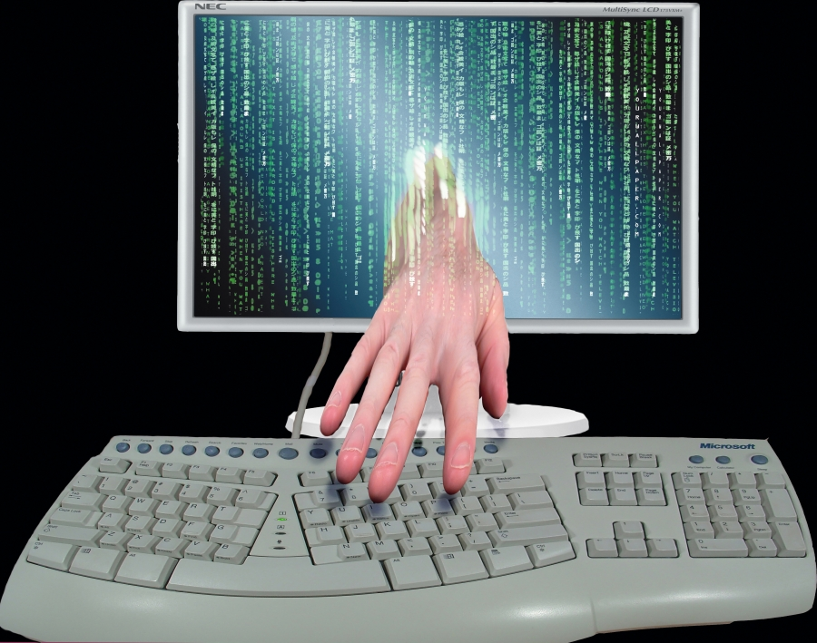
Importância da segurança da informação
Riscos que rondam as organizações
“Os hackers, por sua definição original, são aqueles que utilizam seus conhecimentos para invadir sistemas, não com o intuito de causar danos às vítimas, mas sim como um desafio às suas habilidades.” (NAKAMURA e GEUS, 2010)
“Os crackers são elementos que invadem sistemas para roubar informações e causar danos às vítimas. O termo cracker também é uma denominação utilizada para aqueles que decifram códigos e destroem proteções de software.” (NAKAMURA e GEUS, 2010)
A flexibilidade de uso dos cabos de rede e da mobilidade, através das redes sem fio e equipamentos móveis, vêm aumentando muito os riscos nas organizações.

Slide 38
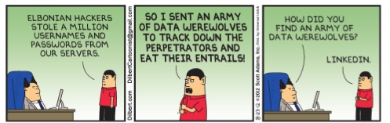
Importância da segurança da informação
Riscos que rondam as organizações
Hackers x Crackers
Crackers da Elbônia roubaram todos us usuários e senhas dos nossos servidores
ENVIEI UM EXÉRCITO de LOBSISOMENS digitais PARA COMER SUAS ENTRANHAS
Onde você achou um exército de Lobisomens digitais ?

Slide 39
Importância da segurança da informação
Riscos que rondam as organizações
Recomendação de uso da família ISO/IEC 27000.
Considerar pelo menos a ISO/IEC 27001 e ISO/IEC 27002, com a seguinte estrutura:
Como definimos a metodologia geral ?
Como organizamos ?
Quem vamos contratar ?
Que elementos são valores da empresa ?
Quem pode usar ?
Como proteger da leitura ?
Que pode entrar nas instalações ?
E se cada um transferir os dados de um jeito ?
De que jeito transmitimos os dados ?

Slide 40
Importância da segurança da informação
Riscos que rondam as organizações
Recomendação de uso da família ISO/IEC 27000.
Considerar pelo menos a ISO/IEC 27001 e ISO/IEC 27002, com a seguinte estrutura(cont.):
Que máquinas usaremos ?
Como conversamos com os fornecedores ?
O que fazemos quando houver problemas ?
Como isso afetará o negócio ?
Que padrão seguiremos ?

Slide 41
Importância da segurança da informação
Riscos que rondam as organizações
Recomendação de uso da família ISO/IEC 27000.
Considerar pelo menos a ISO/IEC 27001 e ISO/IEC 27002, com a seguinte estrutura:
Como definimos a metodologia geral ?
Política de Segurança da Informação;
Como organizamos ?
Organização da Segurança da Informação;
Quem vamos contratar ?
Segurança em Recursos Humanos;
Que elementos são valores da empresa
Gestão de Ativos;
Quem pode usar ?
Controle de Acesso;

Slide 42
Importância da segurança da informação
Riscos que rondam as organizações
Recomendação de uso da família ISO/IEC 27000.
Considerar pelo menos a ISO/IEC 27001 e ISO/IEC 27002, com a seguinte estrutura:
Como proteger da leitura ?
Criptografia;
Que pode entrar nas instalações ?
Segurança Física e do Ambiente;
E se cada um transferir os dados de um jeito ?
Segurança nas Operações;
De que jeito transmitimos os dados ?
Segurança nas Comunicações;

Slide 43
Importância da segurança da informação
Riscos que rondam as organizações
Recomendação de uso da família ISO/IEC 27000.
Considerar pelo menos a ISO/IEC 27001 e ISO/IEC 27002, com a seguinte estrutura(cont.):
Que máquinas usaremos ?
Aquisição, Desenvolvimento e Manutenção de Sistemas;
Como conversamos com os fornecedores ?
Relacionamento na Cadeia de Suprimento;
O que fazemos quando houver problemas ?
Gestão de Incidentes de Segurança da Informação;

Slide 44
Importância da segurança da informação
Riscos que rondam as organizações
Recomendação de uso da família ISO/IEC 27000.
Considerar pelo menos a ISO/IEC 27001 e ISO/IEC 27002, com a seguinte estrutura(cont.):
Como isso afetará o negócio ?
Aspectos da Segurança da Informação na Gestão da Continuidade do Negócio;
Que padrão seguiremos ?
Conformidade.

Slide 45
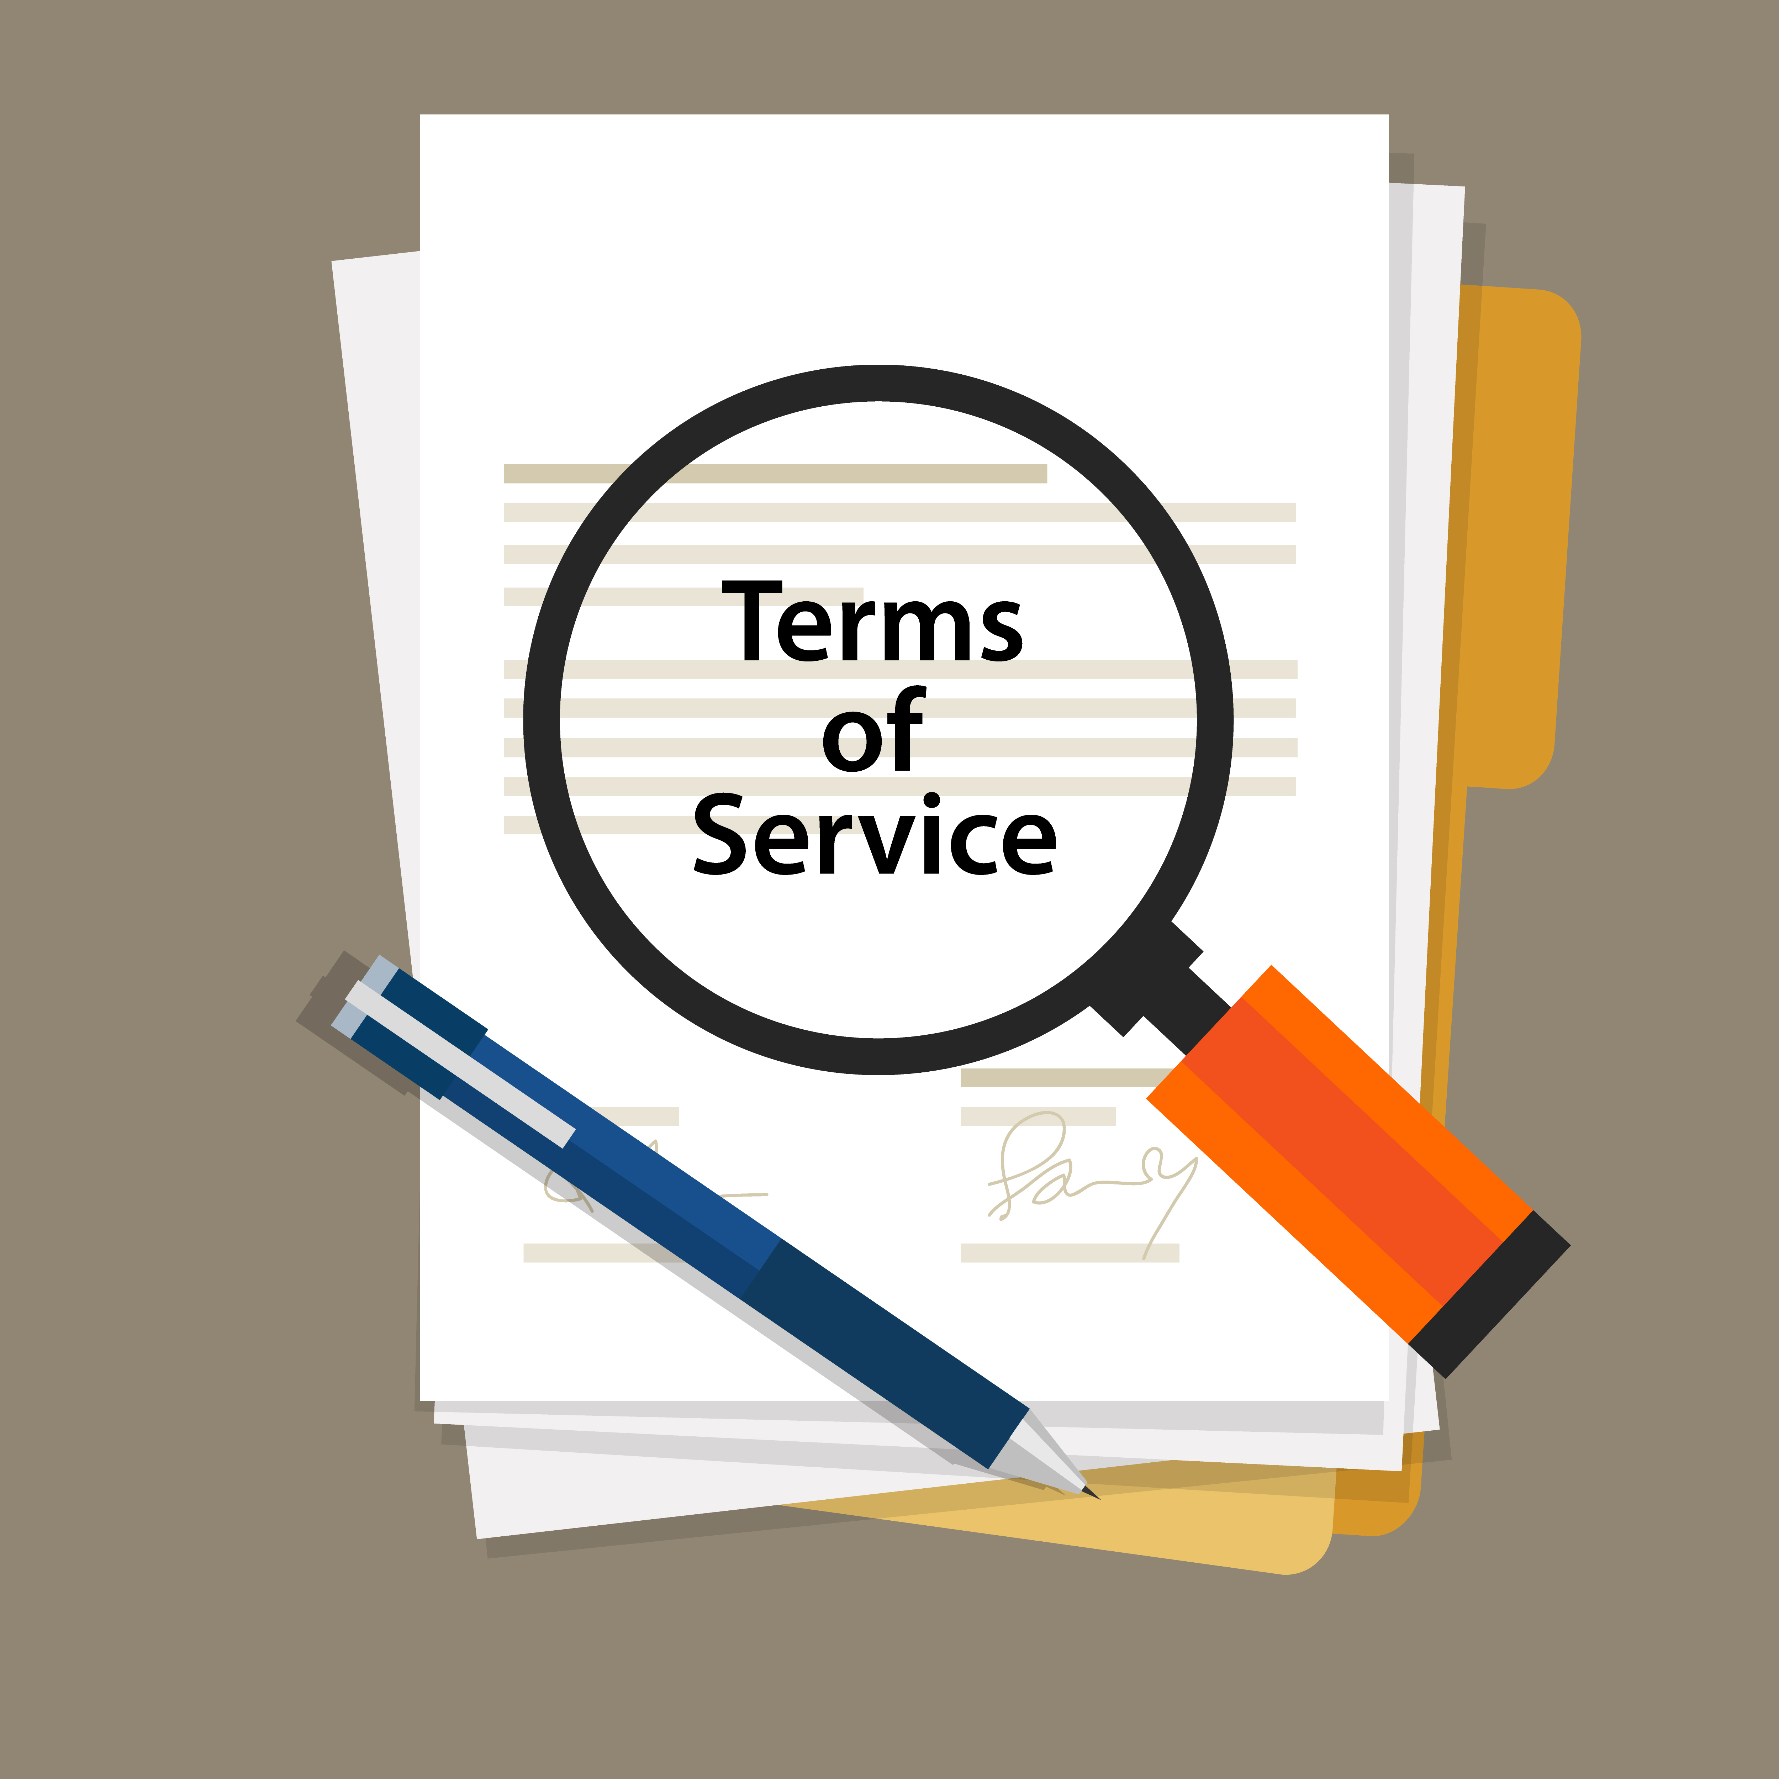
Importância do acordo de nível de serviço
Acordo
“Um documento que descreve o entendimento formal entre um Provedor de Serviços e um cliente, outro Provedor de Serviços ou uma área interna. Um acordo não tem valor legal e serve como referência de atendimento de metas.” (FREITAS, 2013)
Acordo de Nível de Serviço (ANS) ou Service Level Agreement (SLA)
“Acordo firmado entre o Provedor de Serviço de TI e um cliente, onde é descrito o Serviço de TI, as Metas de Nível de Serviço e a especificação das responsabilidades do Provedor de Serviços de TI e do cliente.” (FREITAS, 2013)

Slide 46
Importância do acordo de nível de serviço
Gerenciamento de Nível de Serviço (GNS) ou Service Level Management (SLM)
“O objetivo do processo de Gerenciamento de Nível de Serviço (GNS) é negociar, acordar e documentar as metas de garantia dos serviços de TI com os respectivos clientes e monitorar a entrega dos serviços de acordo com as metas acordadas.” (FREITAS, 2013)

Slide 47

Exercicios
Ache um estudo de caso para um dos tipos de maturidade e diga suas vantagens
Ache um caso de escolha entre Data Centre Terceirizado e Proprio
Ache um caso clássico onde as normas ISO se aplicaam para solução de uma invasão
Escolha um Desafio de TI e uma solução real que tenha sido aplicada

Slide 48
Saiba mais
Afinal... para que serve a TI? Disponível em: <https://www.youtube.com/watch?v=0wquTx17xx8&t=148s>. Acesso em: 18 nov. 2016.
O que é ITIL v3 Foundation. Disponível em: <https://www.youtube.com/watch?v=B0vF7xaloFU>. Acesso em: 18 nov. 2016.
Papel e Tecnologia da Informação nas organizações. Disponível em: <https://www.youtube.com/watch?v=7NC3VVrnl1s>. Acesso em: 18 nov. 2016.
Service Level Management. Disponível em: <https://www.youtube.com/watch?v=2USKF2jOeqw>. Acesso em: 18 de nov. 2016.

Slide 49



VAMOS AOS PRÓXIMOS PASSOS?
Características de um datacenter;
Utilização da infraestrutura de TI.
AVANCE PARA FINALIZAR A APRESENTAÇÃO.

